Slide 1

Django 심화 강의
정말 쉽고 재밌다!
CBV & Django Rest Framework (DRF)

Slide 2
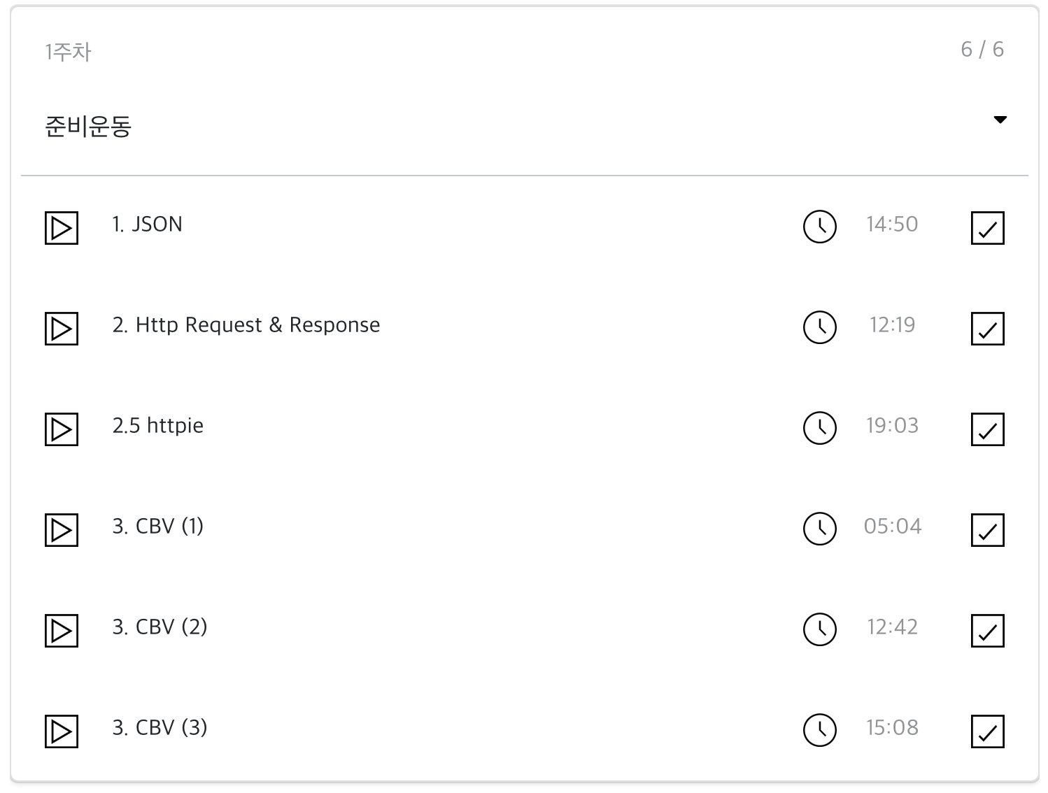
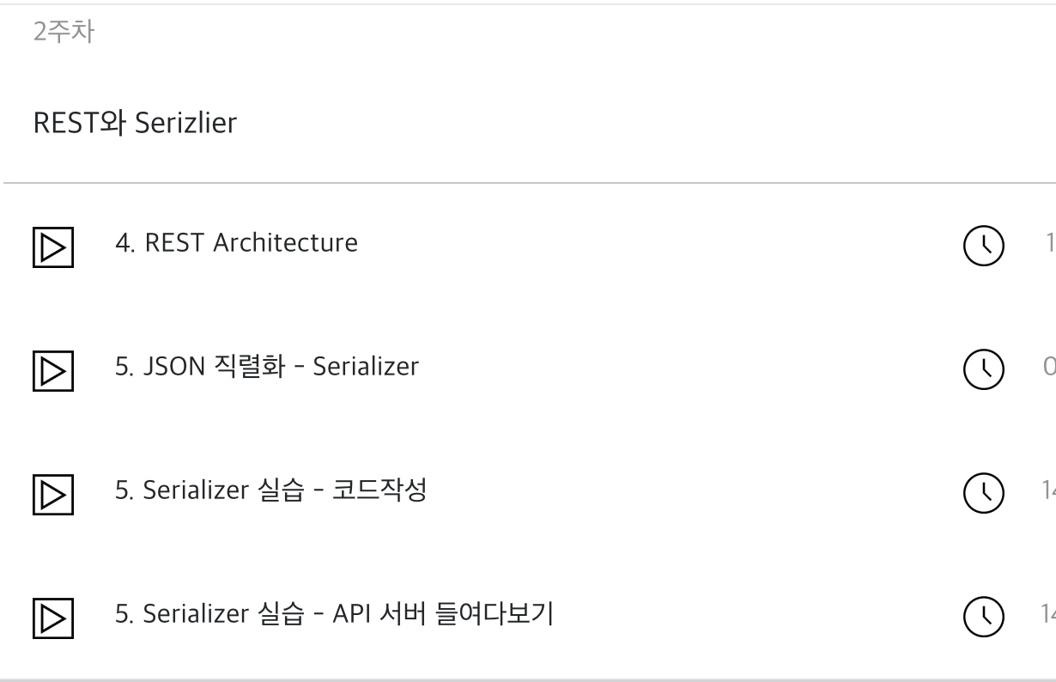
수업 방식
CBV & Django Rest Framework (DRF)
중앙 강의 참고 + a
이론(40%) 실습(60%) : 실제로 코드 몇 줄 안칩니다 안심안심!

Slide 3
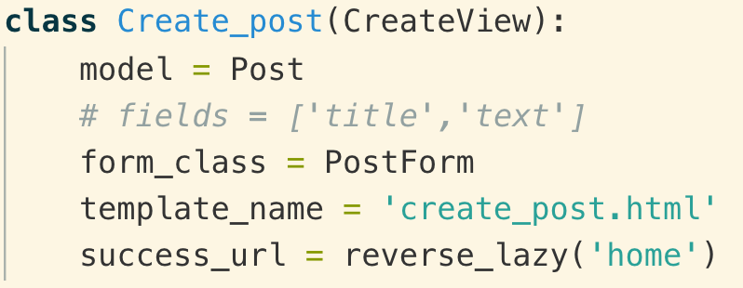
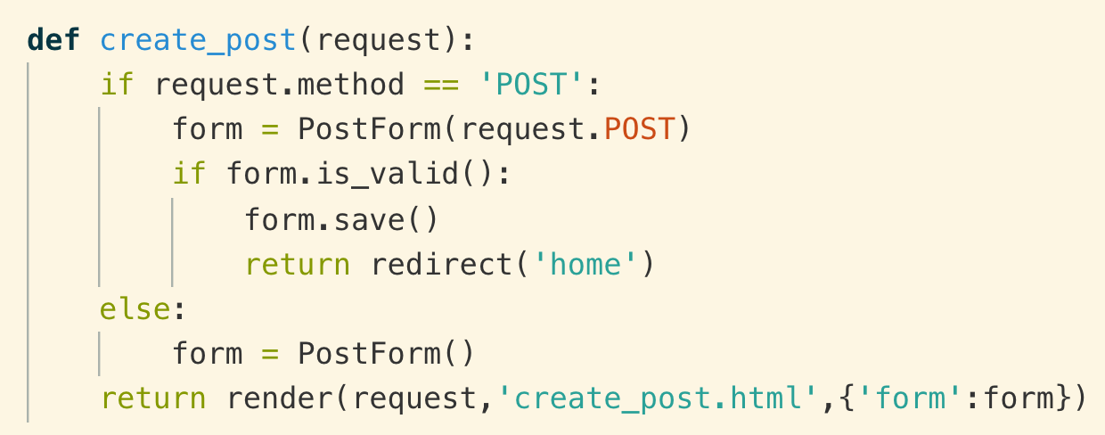
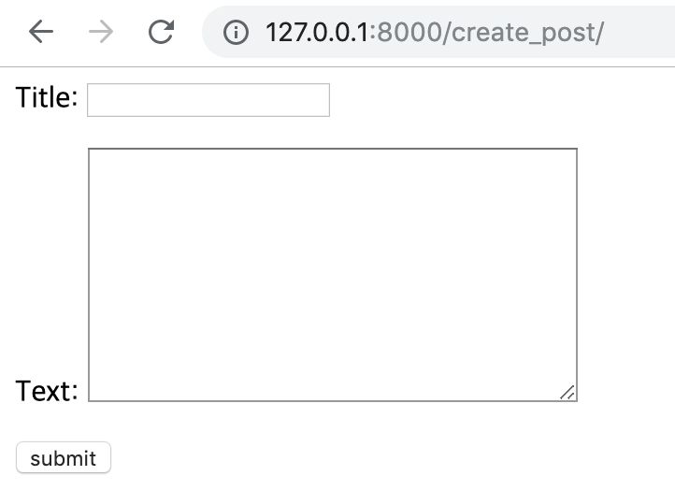
CBV 개념 ( 1/4)
CBV (Class Based View)
FBV (Function Based View)

Slide 4
CBV 개념 ( 2/4)
CBV (Class Based View)
FBV (Function Based View)
CBV 를 굳이 왜 써야 할까?
상속 기능 : 코드 재활용 가능
get, post 같은 http request를 if문이 아닌 각 메소드별로 처리 가능
-> 오류 발생 시 해결 간단

Slide 5
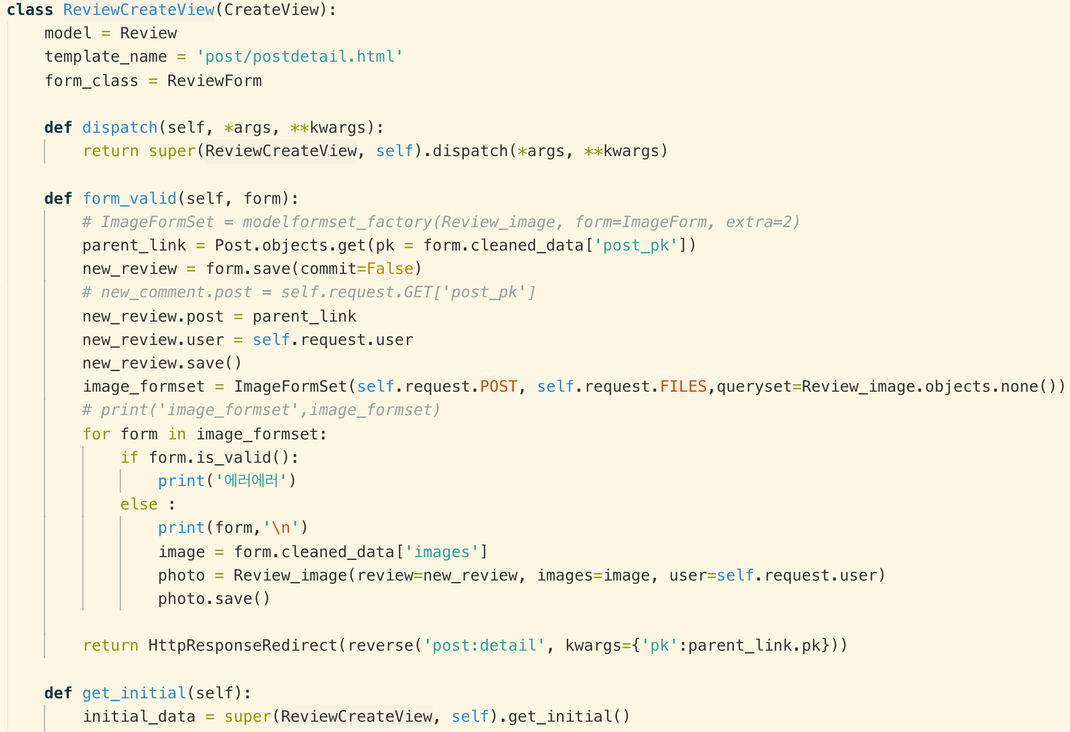
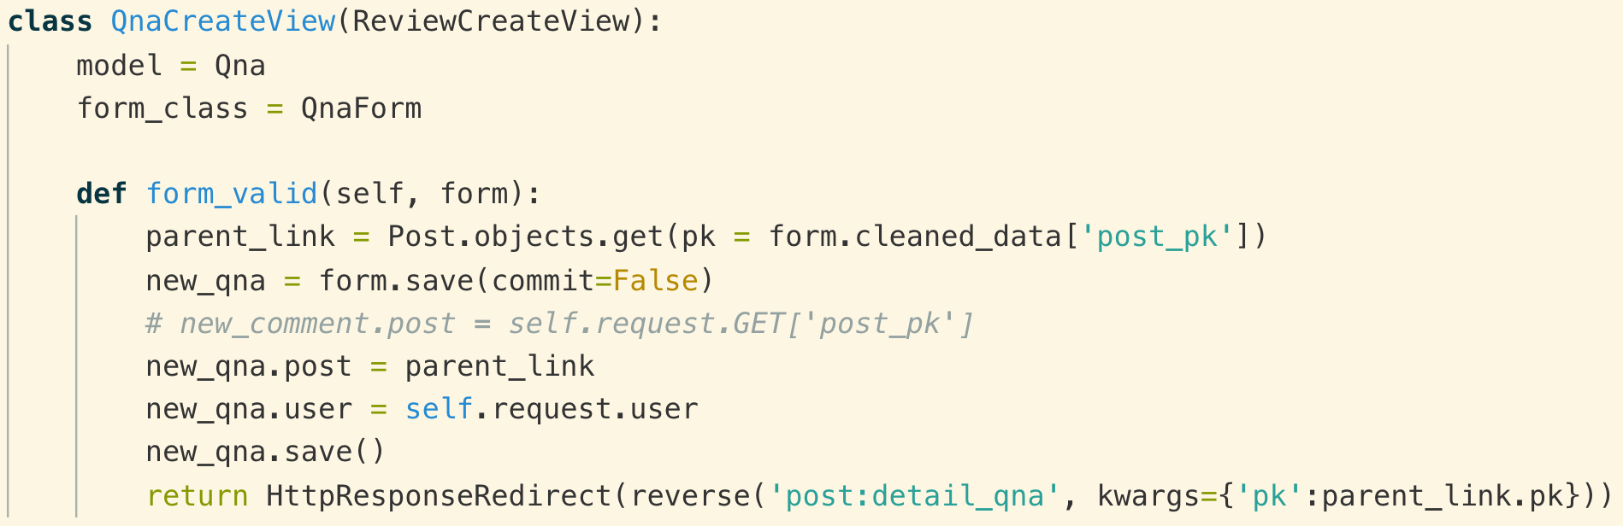
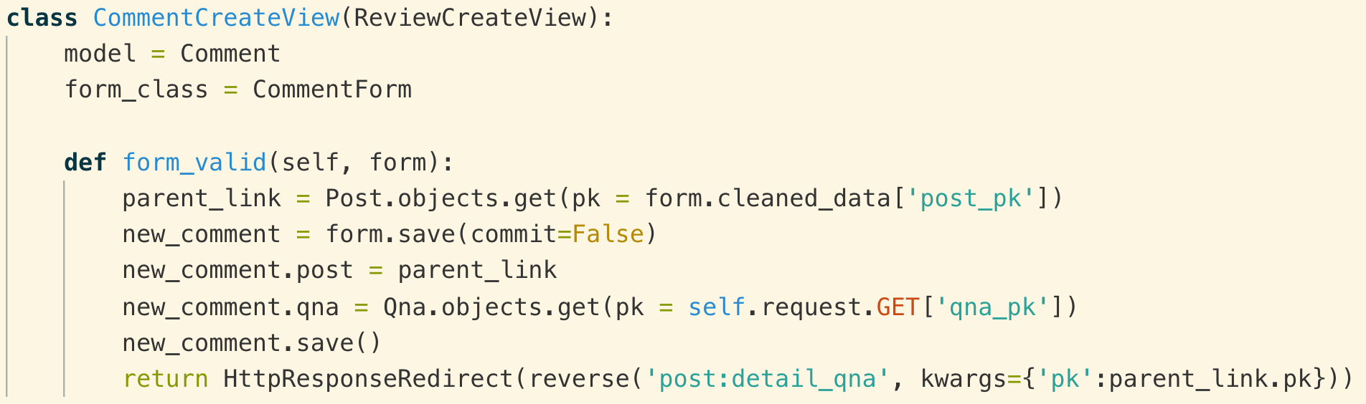
CBV 개념 ( 3/4 )
상속 기능 : 코드 재활용 가능

Slide 6
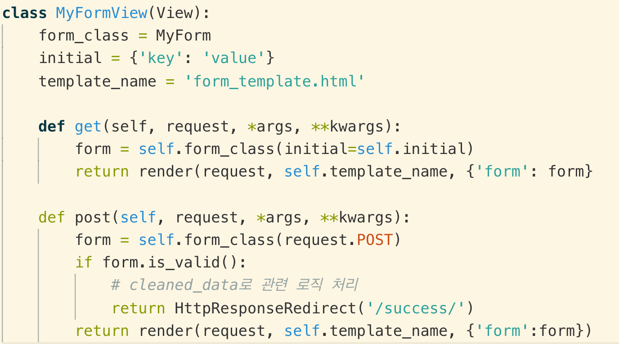
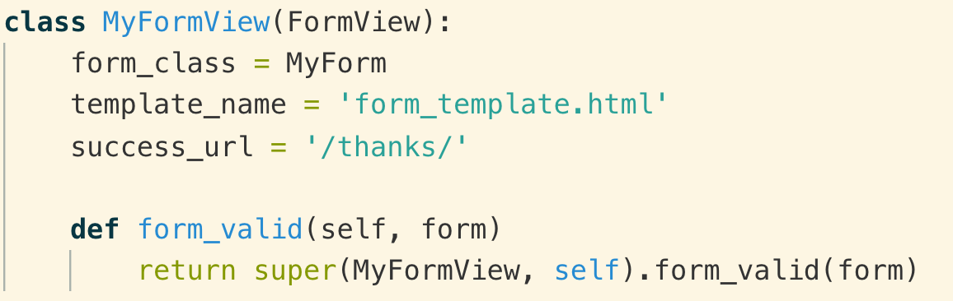
CBV 개념 ( 4/4 )
2. get, post 같은 http request를 if문이 아닌 각 메소드별로 처리 가능

Slide 7
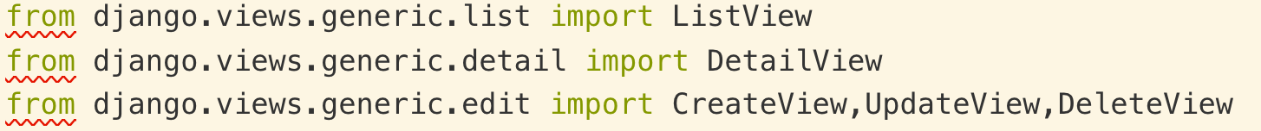
CBV 형태 ( 1/6 )
1. django.views.generic 에서 generic view를 상속받아 사용

Slide 8
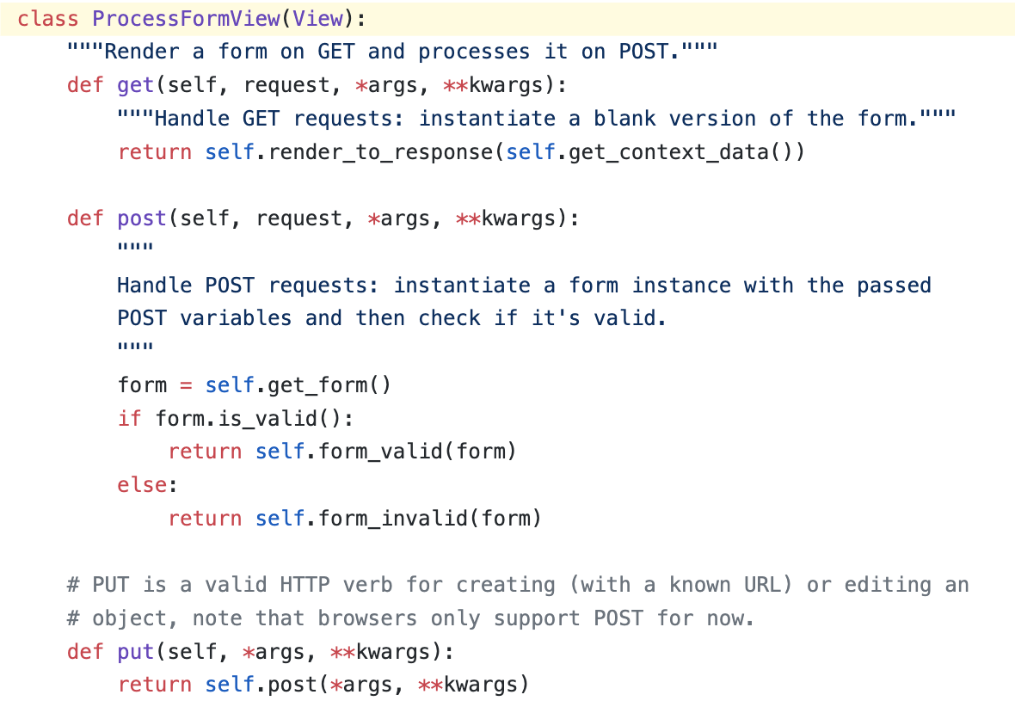
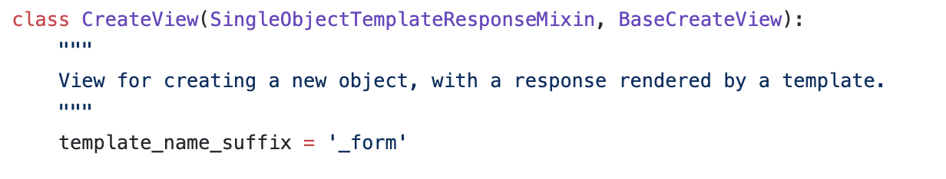
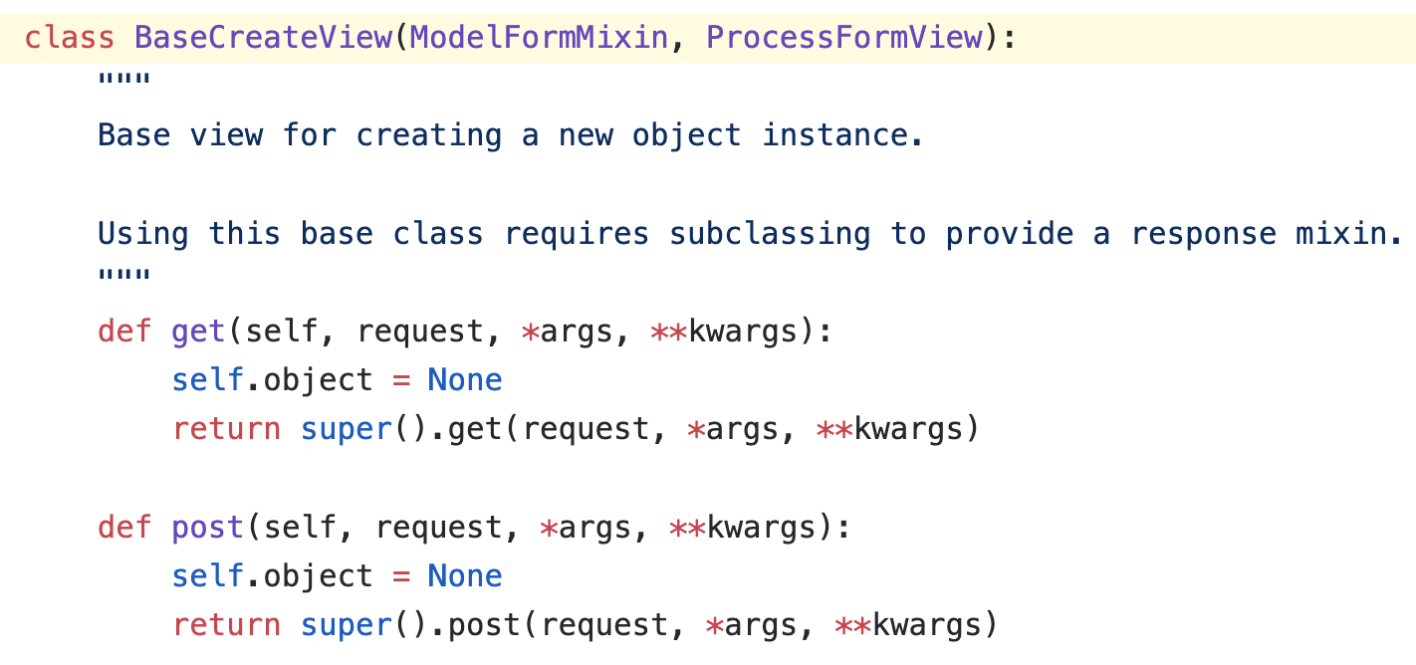
CBV 형태 ( 2/6 )
1. django.views.generic 에서 generic view를 상속받아 사용
https://github.com/django/django/blob/fa8fe09e4e2b538c5d50a559081861d5c0635d55/django/views/generic/base.py#L30

Slide 9
CBV 형태 ( 3/6 )
1. django.views.generic 에서 generic view를 상속받아 사용
Base View
View: 가장 기본이 되는 최상위 제네릭 뷰
TemplateView: 템플릿이 주어지면 해당 템플릿을 렌더링한다.
RedirectView: URL이 주어지면 해당 URL로 리다이렉트 시켜준다.
Generic Display View
DetailView: 객체 하나에 대한 상세한 정보를 보여준다.
ListView: 조건에 맞는 여러 개의 객체를 보여준다.
Generic Edit View
FormView: 폼이 주어지면 해당 폼을 보여준다.
CreateView: 객체를 생성하는 폼을 보여준다.
UpdateView: 기존 객체를 수정하는 폼을 보여준다.
DeleteView: 기존 객체를 삭제하는 폼을 보여준다.
Generic Date View
YearArchiveView: 년도가 주어지면 그 년도에 해당하는 객체를 보여준다.
MonthArchiveView: 월이 주어지면 그 월에 해당하는 객체를 보여준다.
DayArchiveView: 날짜가 주어지면 그 날짜에 해당하는 객체를 보여준다.

Slide 10
CBV 형태 ( 4/6 )
2. 속성 변수 오버라이딩
👇 model
기본 뷰(View, Template, RedirectView) 3개를 제외하고 모든 제너릭 뷰에서 사용한다.
👇 queryset
기본 뷰(View, Template, RedirectView) 3개를 제외하고 모든 제너릭 뷰에서 사용한다.
queryset을 사용하면 model 속성은 무시된다.
👇 template_name
TemplateView를 포함한 모든 제너릭 뷰에서 사용한다. 템플릿 파일명을 문자열로 지정한다.
👇 context_object_name
뷰에서 템플릿 파일에 전달하는 컨텍스트 변수명을 지정한다.
👇 paginate_by
ListView와 날짜 기반 뷰(예, YearArchiveView)에서 사용한다.
페이징 기능이 활성화 된 경우 페이지당 출력 항목 수를 정수로 지정한다.
👇 date_field
날짜 기반 뷰(예, YearArchiveView)에서 사용한다. 이 필드의 타입은 DateField 또는 DateTimeField이다.
👇 form_class
FormView, CreateView, UpdateView에서 폼을 만드는데 사용할 클래스를 지정한다.
👇 success_url
FormView, CreateView, UpdateView, DeleteView에서 폼에 대한 처리가 성공한 후 리디이렉트할 URL 주소이다.

Slide 11
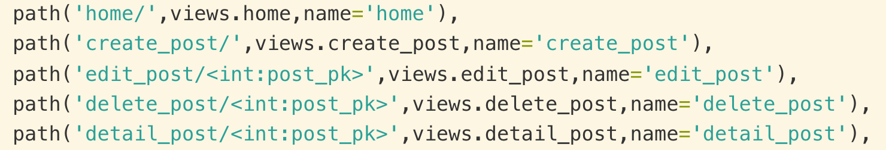
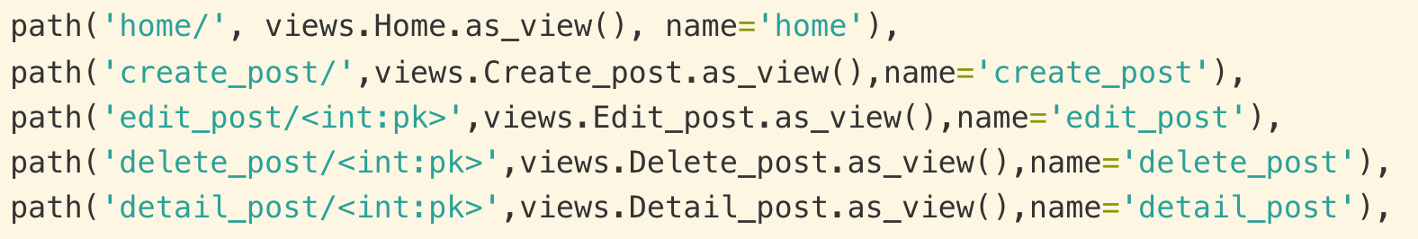
CBV 형태 ( 5/6 )
3. Url 에서 class 호출

Slide 12
CBV 형태 ( 6/6 )
1. django.views.generic 에서 generic view를 상속받아 사용
2. 속성 변수 오버라이딩
3. Url 에서 class 호출

Slide 13
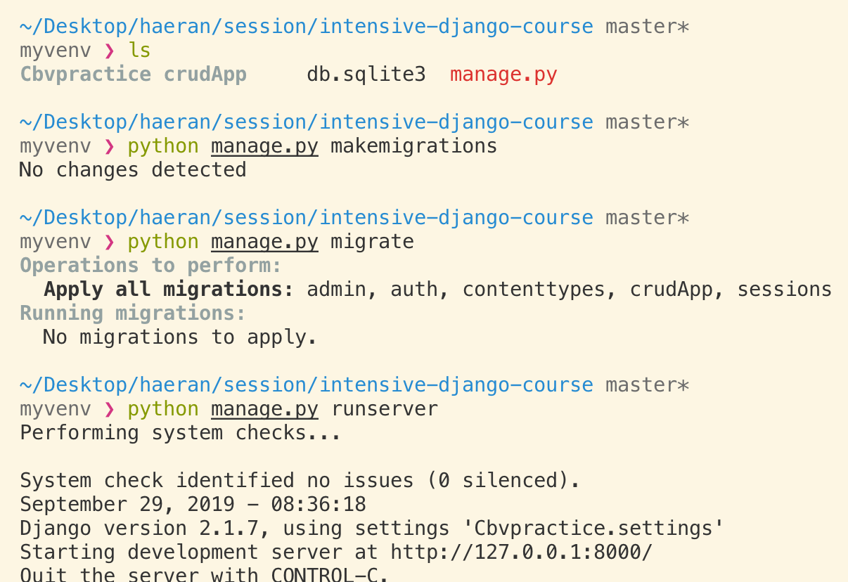
CBV 실습 ( 1/14 )
Post crud FBV->CBV 바꿔보자 !
git clone https://github.com/shinhaeran/intensive-django-course.git
각자 가상환경 키고 migrate 후 실행 해보세요 😎
http://127.0.0.1:8000/home/

Slide 14
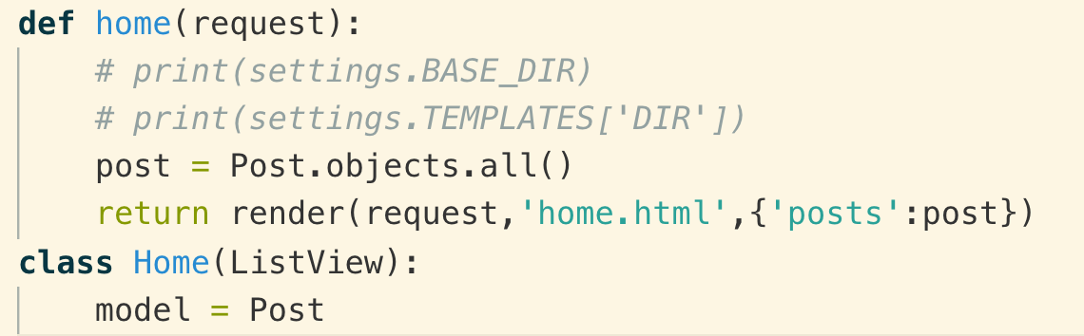
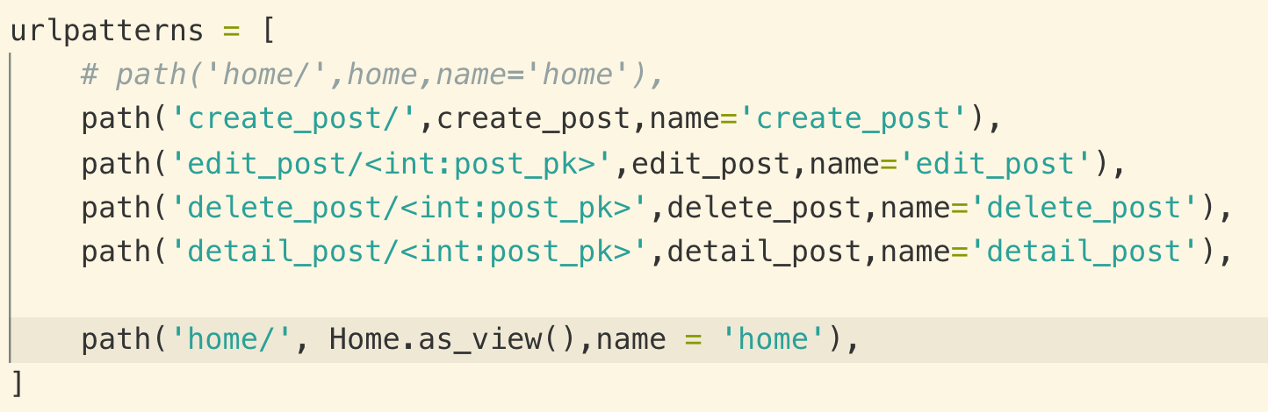
CBV 실습 ( 2/14 )
Post crud FBV->CBV 바꿔보자 ! - post list
Read 먼저 바꿔 봅시다😎

Slide 15
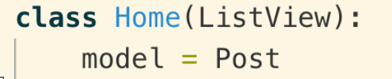
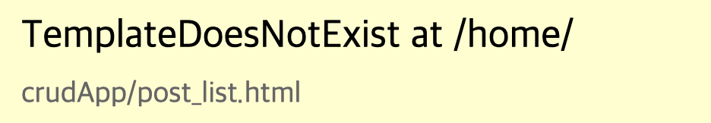
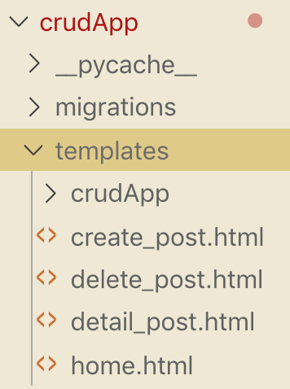
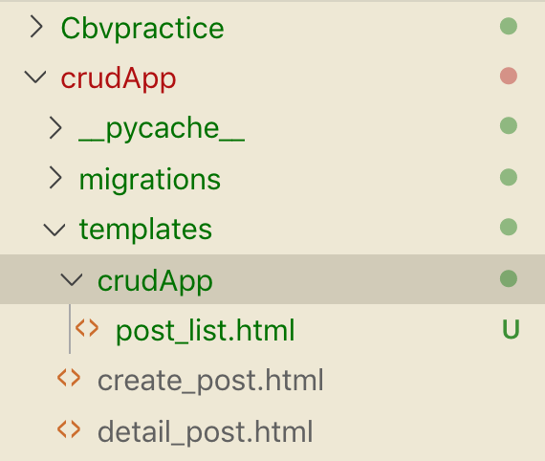
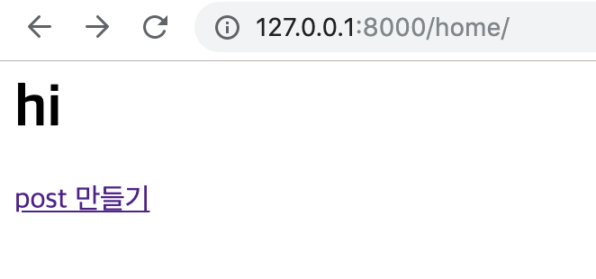
CBV 실습 ( 3/14 )
Post crud FBV->CBV 바꿔보자 ! - post list
Read 먼저 바꿔 봅시다😎

Slide 16
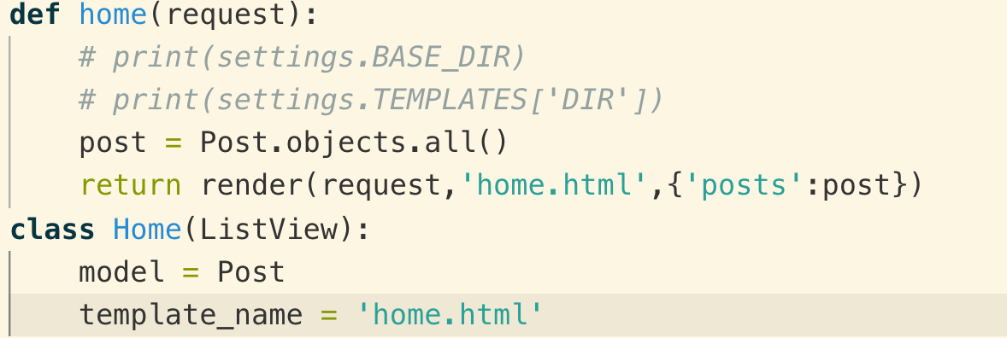
CBV 실습 ( 4/14 )
Post crud FBV->CBV 바꿔보자 ! - post list
Read 먼저 바꿔 봅시다😎
🔔 속성 변수 template_name 을 안써주면 (소문자모델명)_list.html로 자동 render 되구나!

Slide 17
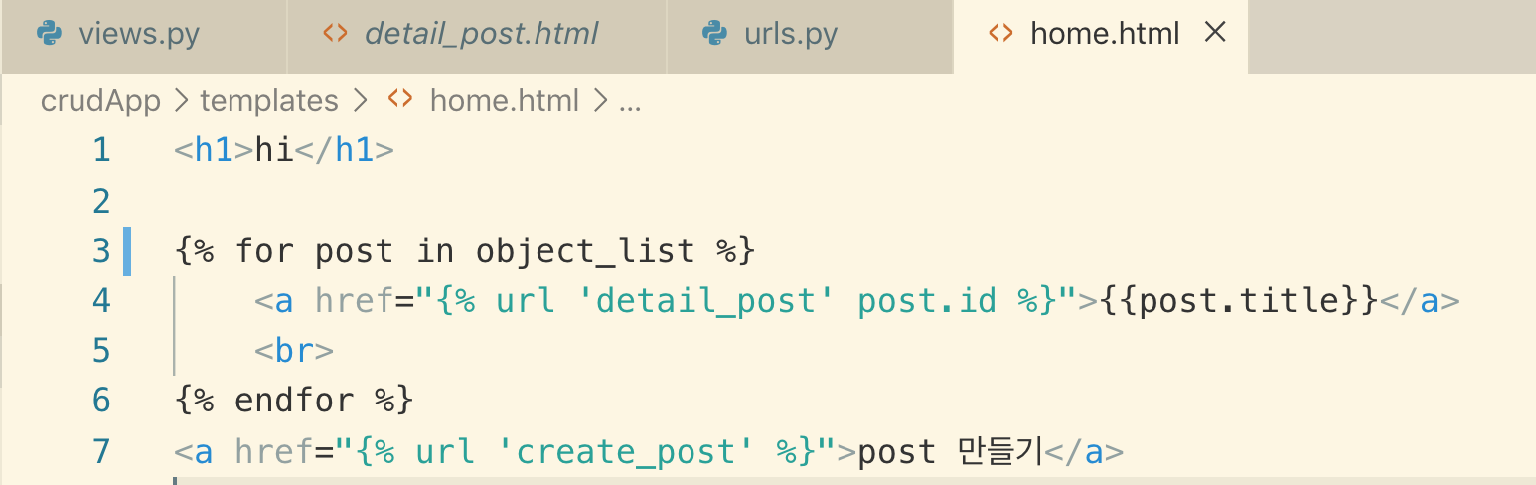
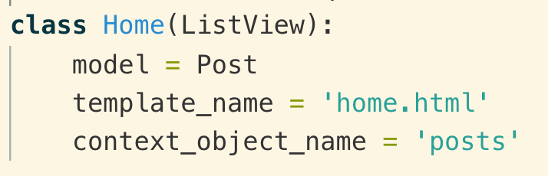
CBV 실습 ( 5/14 )
Post crud FBV->CBV 바꿔보자 ! - post list
FBV create_post()로 만들었는데
Post list들이 안보인다 !!!
1
2

Slide 18
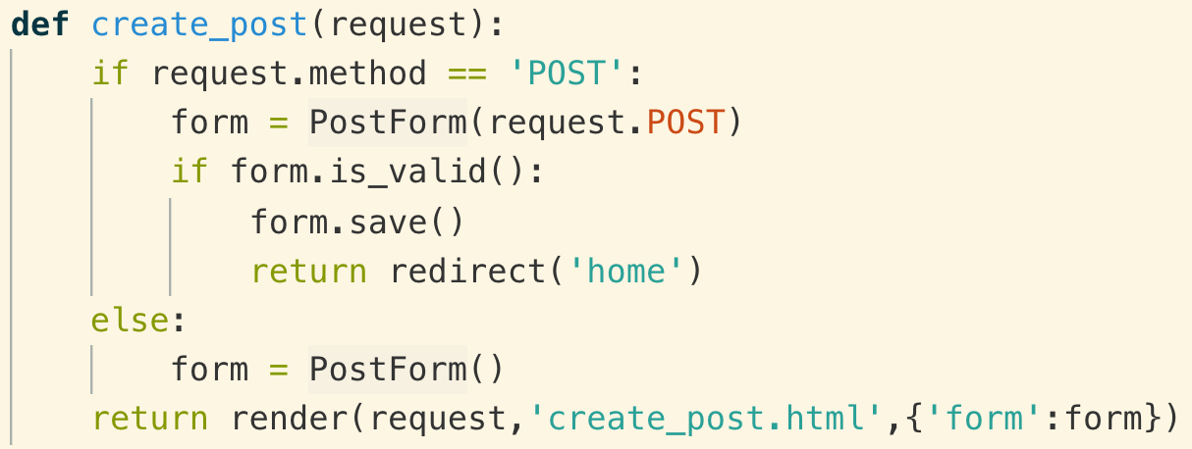
Post crud FBV->CBV 바꿔보자 ! - post create
👇 model
기본 뷰(View, Template, RedirectView) 3개를 제외하고 모든 제너릭 뷰에서 사용한다.
👇 queryset
기본 뷰(View, Template, RedirectView) 3개를 제외하고 모든 제너릭 뷰에서 사용한다.
queryset을 사용하면 model 속성은 무시된다.
👇 template_name
TemplateView를 포함한 모든 제너릭 뷰에서 사용한다. 템플릿 파일명을 문자열로 지정한다.
👇 context_object_name
뷰에서 템플릿 파일에 전달하는 컨텍스트 변수명을 지정한다.
👇 paginate_by
ListView와 날짜 기반 뷰(예, YearArchiveView)에서 사용한다.
페이징 기능이 활성화 된 경우 페이지당 출력 항목 수를 정수로 지정한다.
👇 date_field
날짜 기반 뷰(예, YearArchiveView)에서 사용한다. 이 필드의 타입은 DateField 또는 DateTimeField이다.
👇 form_class
FormView, CreateView, UpdateView에서 폼을 만드는데 사용할 클래스를 지정한다.
👇 success_url
FormView, CreateView, UpdateView, DeleteView에서 폼에 대한 처리가 성공한 후 리디이렉트할 URL 주소이다.

Slide 19
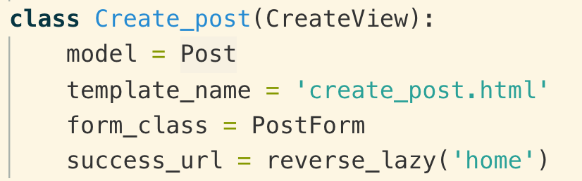
Post crud FBV->CBV 바꿔보자 ! - post create

Slide 20
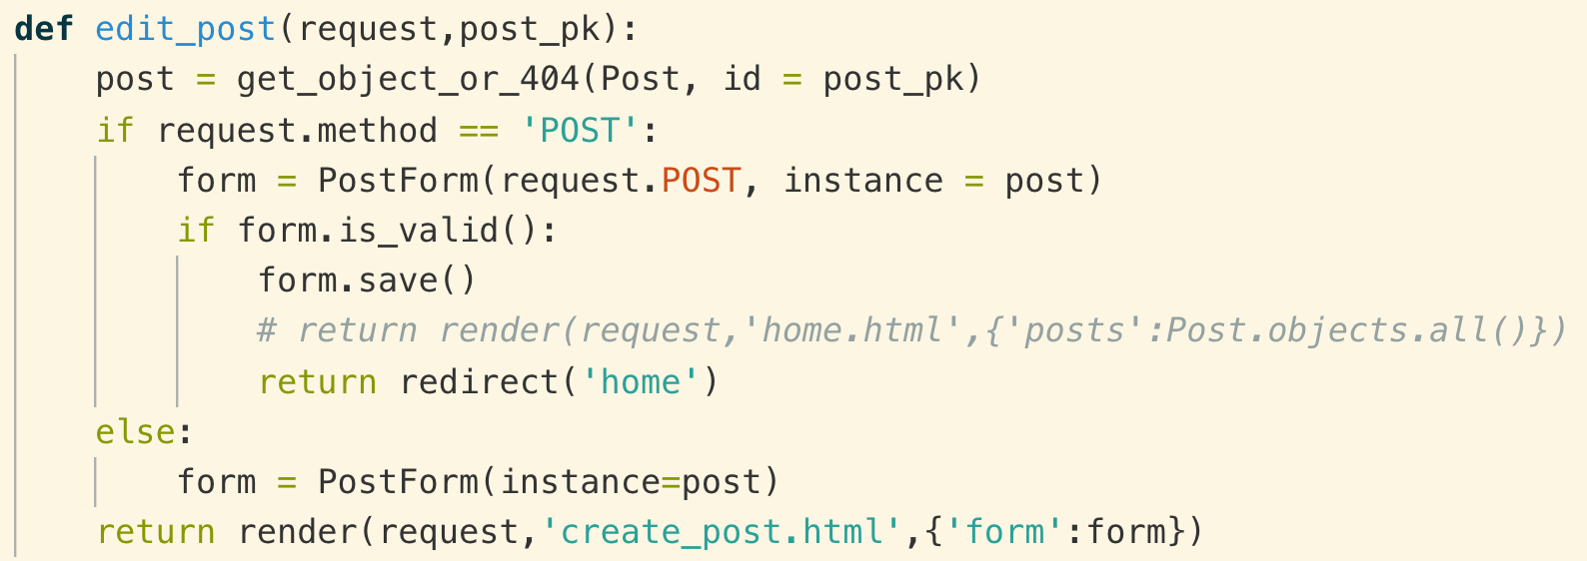
Post crud FBV->CBV 바꿔보자 ! - post edit
👇 model
기본 뷰(View, Template, RedirectView) 3개를 제외하고 모든 제너릭 뷰에서 사용한다.
👇 queryset
기본 뷰(View, Template, RedirectView) 3개를 제외하고 모든 제너릭 뷰에서 사용한다.
queryset을 사용하면 model 속성은 무시된다.
👇 template_name
TemplateView를 포함한 모든 제너릭 뷰에서 사용한다. 템플릿 파일명을 문자열로 지정한다.
👇 context_object_name
뷰에서 템플릿 파일에 전달하는 컨텍스트 변수명을 지정한다.
👇 paginate_by
ListView와 날짜 기반 뷰(예, YearArchiveView)에서 사용한다.
페이징 기능이 활성화 된 경우 페이지당 출력 항목 수를 정수로 지정한다.
👇 date_field
날짜 기반 뷰(예, YearArchiveView)에서 사용한다. 이 필드의 타입은 DateField 또는 DateTimeField이다.
👇 form_class
FormView, CreateView, UpdateView에서 폼을 만드는데 사용할 클래스를 지정한다.
👇 success_url
FormView, CreateView, UpdateView, DeleteView에서 폼에 대한 처리가 성공한 후 리디이렉트할 URL 주소이다.

Slide 21
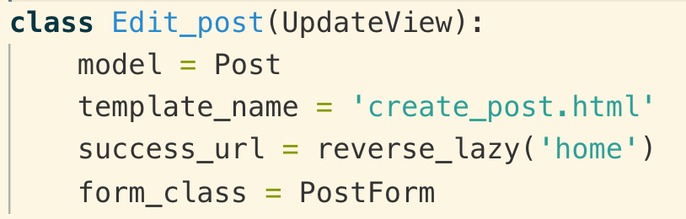
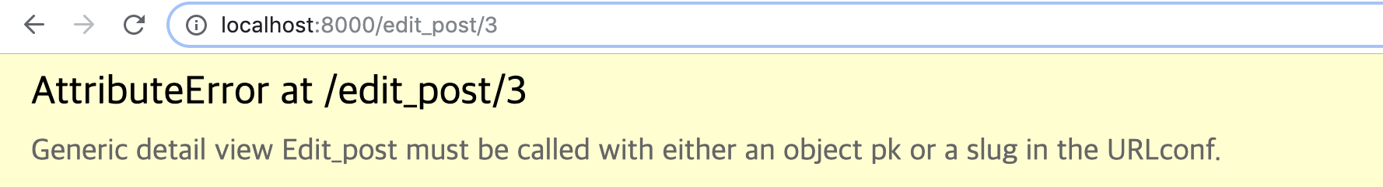
CBV 실습 ( 9/14 )
Post crud FBV->CBV 바꿔보자 ! - post edit
🔔 cbv에서 url -> view로 pk 넘겨줄땐 ‘pk’라는 이름으로 넘겨줘야 한다 !

Slide 22
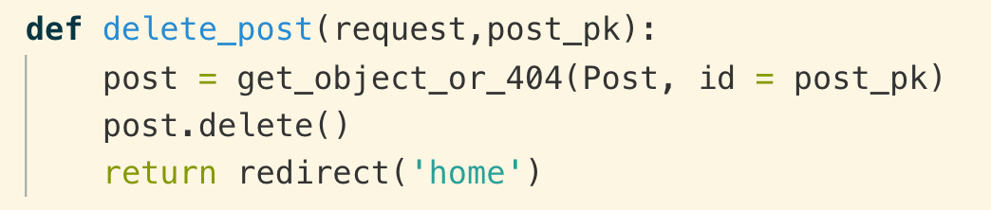
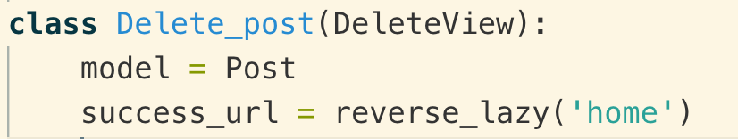
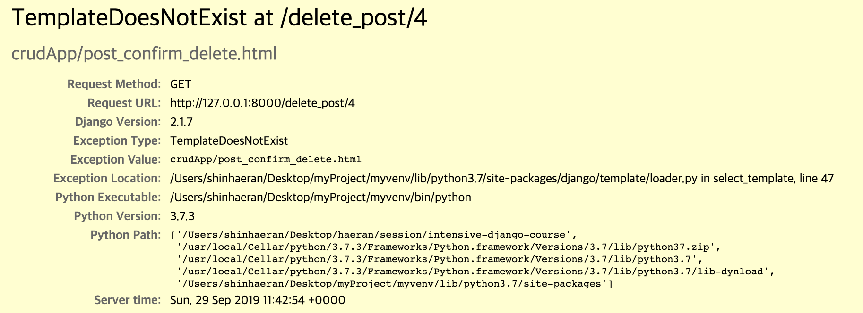
CBV 실습 ( 10/14 )
Post crud FBV->CBV 바꿔보자 ! - post delete
🔔 DeleteView는 삭제확인받는 템플릿이 필요하구나!
& 템플릿 기본 이름은 ‘(소문자모델명)_confirm_delete.html’ 이구나!

Slide 23
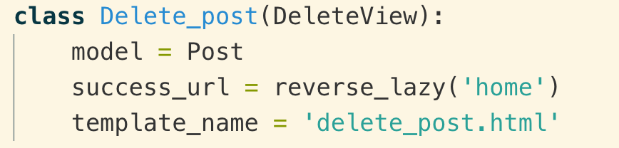
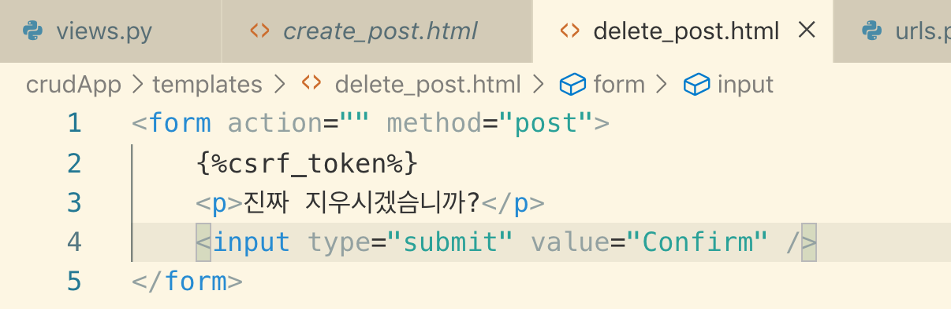
CBV 실습 ( 11/14 )
Post crud FBV->CBV 바꿔보자 ! - post delete
🔔 DeleteView는 삭제확인받는 템플릿이 필요하구나!
& 템플릿 기본 이름은 ‘(소문자모델명)_confirm_delete.html’ 이구나!
🔔 물론 삭제확인받는 템플릿을 안거치고 fbv처럼 바로 삭제할 수 있슴니다 (메소드 오버라이드 방법)
따로 찾아보세용 ㅎ.ㅎ

Slide 24
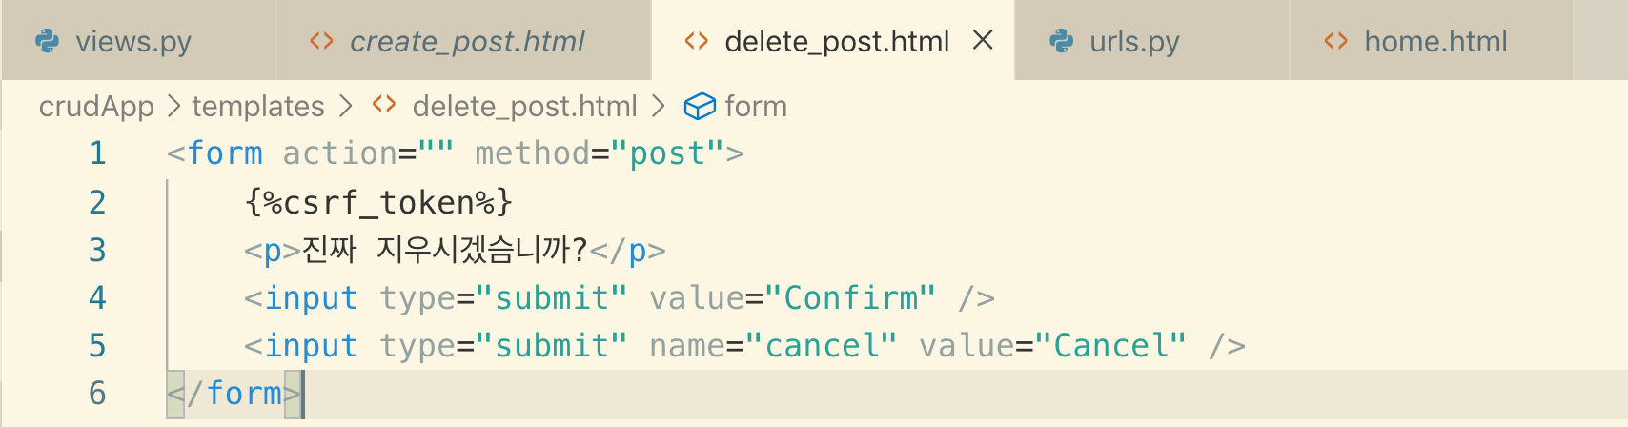
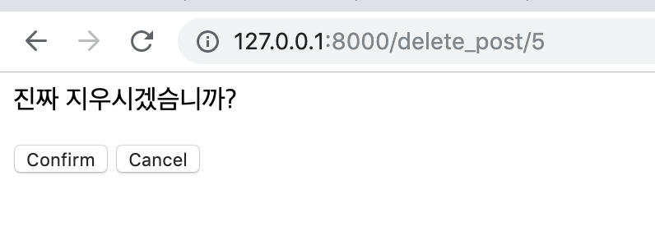
CBV 실습 ( 12/14 )
Post crud FBV->CBV 바꿔보자 ! - post delete
🤔 삭제확인 페이지에서 cancel 버튼을 만들순 없을까?

Slide 25
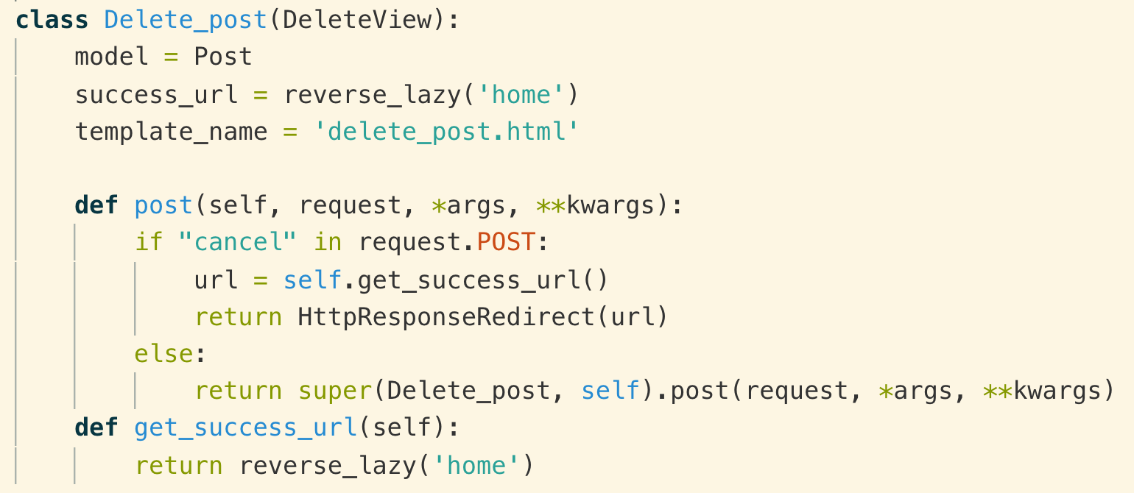
CBV 실습 ( 13/14 )
Post crud FBV->CBV 바꿔보자 ! - post delete
🔔 DeleteView : delete_confirm 페이지에서 POST request가 들어오면 무조건 그 객체 삭제
-> 그러면 post request 들어올때 cancel 버튼 눌렀다면 지우지말고 redirect
& cancel 버튼 안눌렀다면 지우고 redirect
-> 넘넘 쉽다 ~~~~

Slide 26
CBV 실습 ( 14/14 )
Post crud FBV->CBV 바꿔보자 ! - post detail
🌈이건 과제로 돌리겠슴니다 ^ㅇ^🌈
추후 공지 예정

Slide 27

REST 개념 ( 1/10 )
Django Rest Framework (DRF)
REST: REpresentational State Transfer : http를 이용해 통신하는 네트워크상에서 정한 약속, 분산 하이퍼미디어 시스템을 위한 소프트웨어 설계 형식 →자원을 대표하는 어떤 식별자로, 상태를 전송하겠다 → 자원을 이름으로 구분해서 주고받는거 → POST/1 : 1번 글을 맹글어주고 ~ http 기반에 crud가 가능한 api도 rest다
API: client와 server 사이의 메신저 →
request를 특정 형식에 맞게 client에게 받고, 그거를 server에 전달
response를 특정 형식에 맞게 전달해줌
REST API: REST 아키텍쳐 스타일을 따르는 api

Slide 28
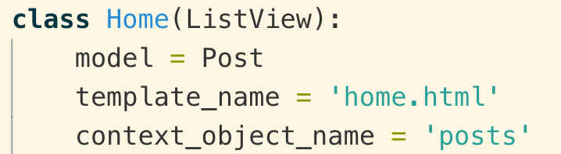
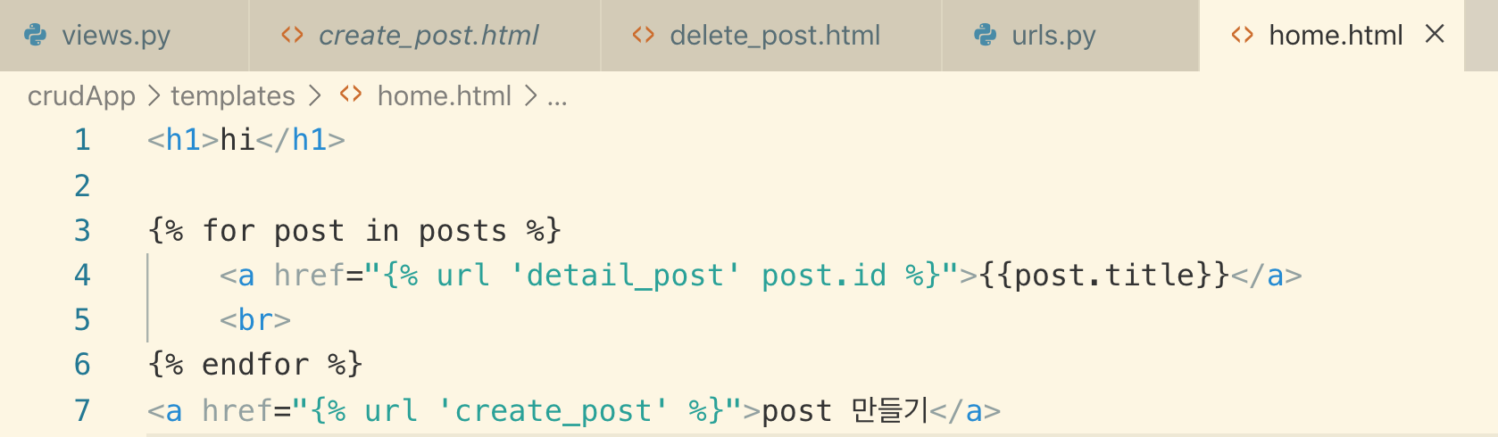
REST 개념 ( 2/10 )
Django Rest Framework (DRF) 🤔 이걸 왜 배워야 하는 걸까?
1. 백엔드와 프론트엔드의 완벽한 분리
백엔드 : 프론트님 posts 이름으로 넘길게요
프론트 : django 기본 문법을 알아야 함

Slide 29
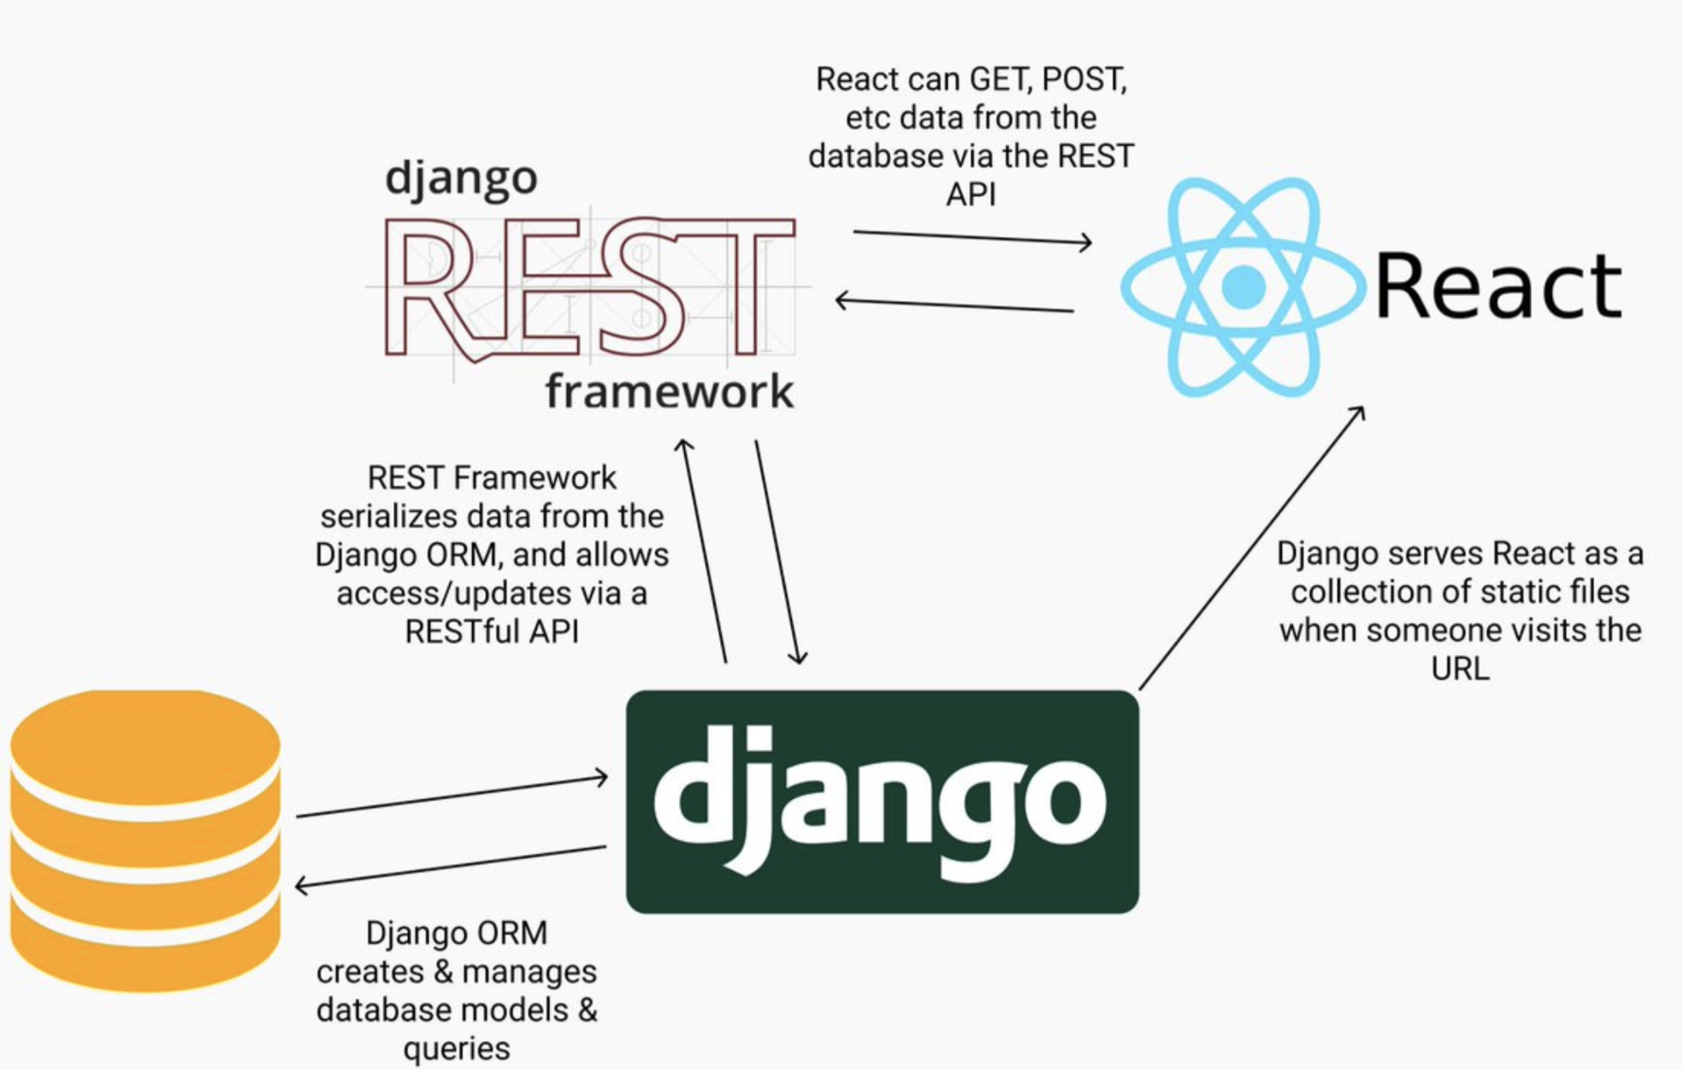
REST 개념 ( 3/10 )
Django Rest Framework (DRF) 🤔 이걸 왜 배워야 하는 걸까?
1. 백엔드와 프론트엔드의 완벽한 분리

Slide 30
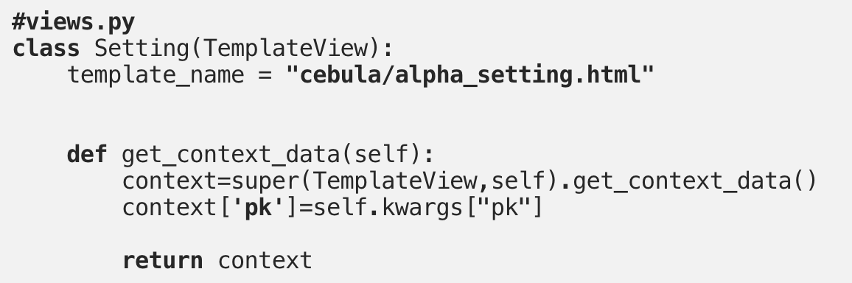
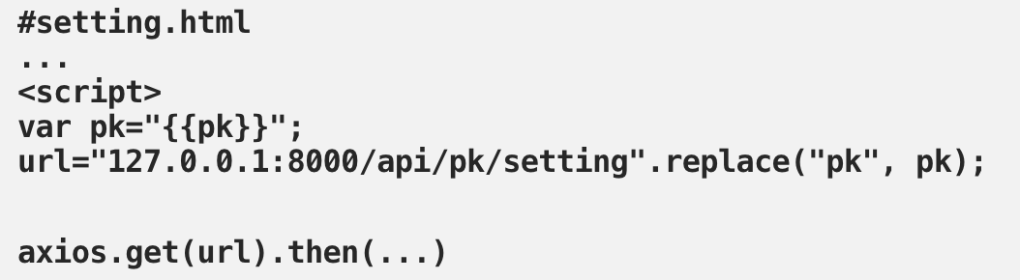
REST 개념 ( 4/10 )
Django Rest Framework (DRF) 🤔 이걸 왜 배워야 하는 걸까?
1. 백엔드와 프론트엔드의 완벽한 분리
백엔드: pk로 넘겨줌
프론트: js로 pk받아서 띄우면 됨

Slide 31
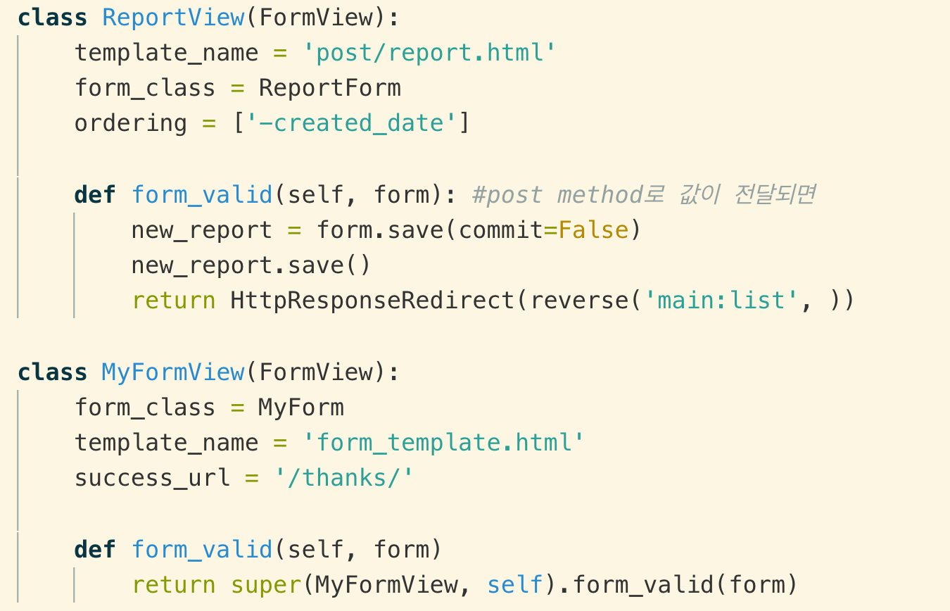
REST 개념 ( 5/10 )
Django Rest Framework (DRF) 🤔 이걸 왜 배워야 하는 걸까?
2. 코드의 재활용성 높아짐
기존: 한 페이지에 하나의 클래스나 함수 필요 .
거의 같은 내용의 페이지라도 조금만 달라도 함수를 새로 만들어야 한다

Slide 32
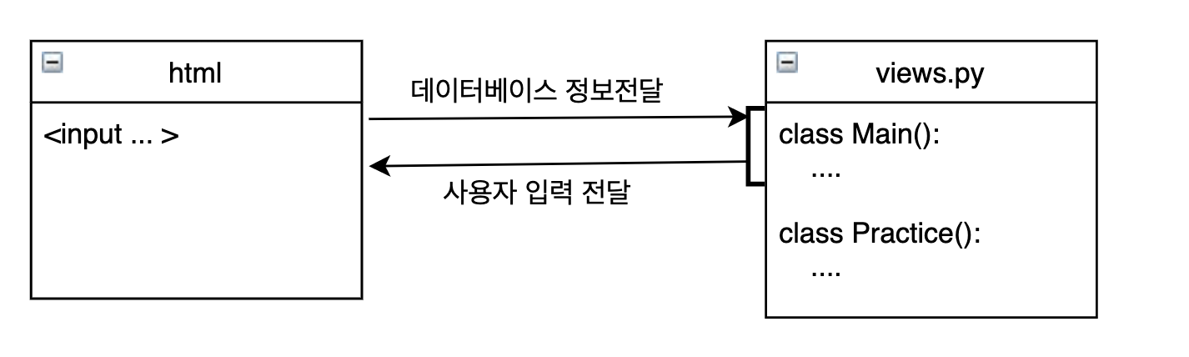
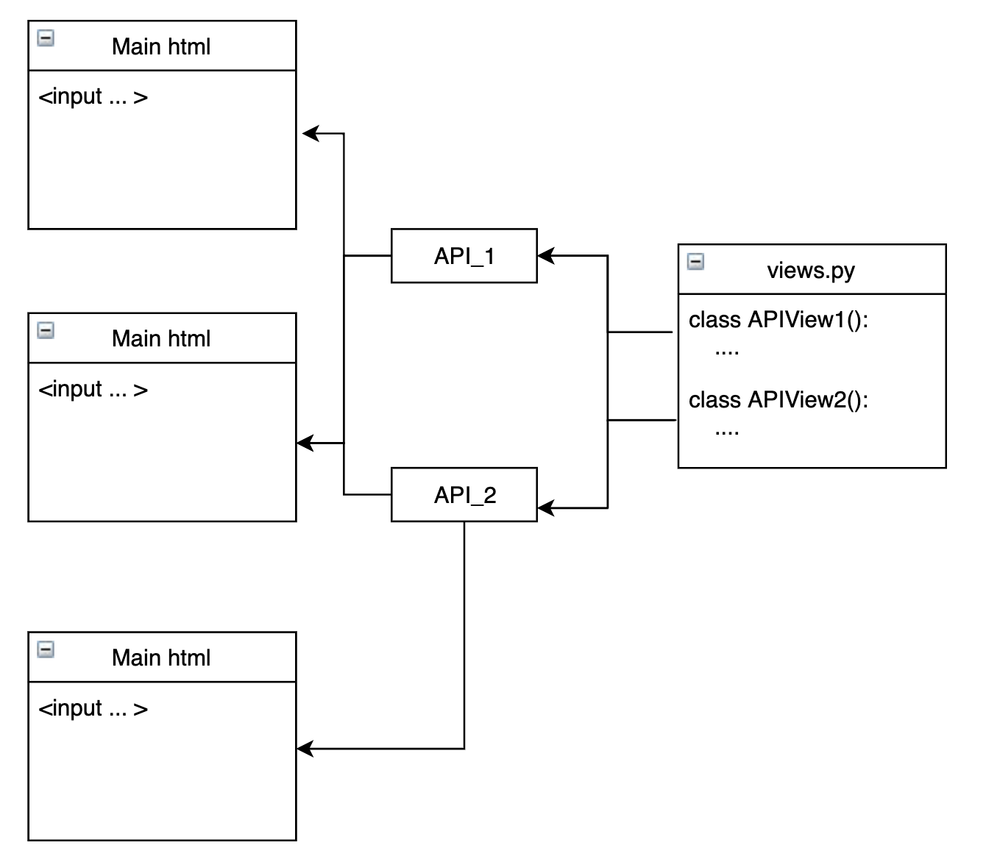
REST 개념 ( 6/10 )
Django Rest Framework (DRF) 🤔 이걸 왜 배워야 하는 걸까?
1. 백엔드와 프론트엔드의 완벽한 분리2. 코드의 재활용성 높아짐

Slide 33
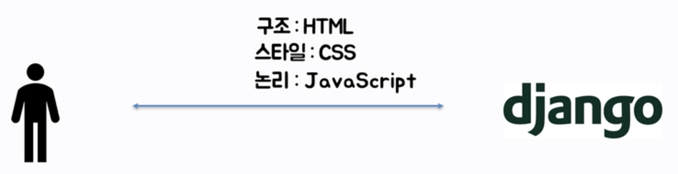
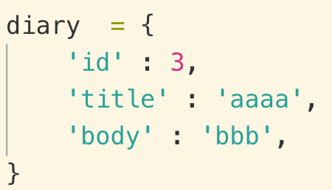

REST 개념 ( 7/10 )
Restful api in django

Slide 34
REST 개념 ( 8/10 )
Restful api in django - 객체를 json형태로
json(javascript object notation)
데이터의 송수신을 자바스크립트의 객체로서 수행할 수 있게끔 하는 가벼운 문자열 데이터 표현식
서버랑 클라이언트 사이에 데이터 통신할때 사용

Slide 35
REST 개념 ( 9/10 )
Restful api in django - 객체를 json형태로 - DRF에선 어떻게?

Slide 36

REST 개념 ( 10/10 )
Restful api in django - 객체를 json형태로 - DRF에선 어떻게?
🔔 rest api : http 기반에 crud가 가능한 api

Slide 37


REST 맛보기실습 ( 1/9 )
오키 이제 다 알았고 실습 해봅시다! - 환경구축
아무 폴더에 가상환경부터 새로 만들어 줍시당
(window경우 python -m venv [가상환경이름] : 이미 현재 폴더에 있는 가상환경 이름이랑 겹치면 안됨!
2. dir로 잘 만들어졌는지 확인
3. 가상환경 키고 djangorestframework, django 깔아줍시다 (pip install [설치할앱이름])

Slide 38


REST 맛보기실습 ( 2/9 )
오키 이제 다 알았고 실습 해봅시다! - 프로젝트 만들기
프로젝트 만들어 줍니다 django-admin startproject firstrest
2. 앱 만들어 줍니다 Django-admin startapp post
3. settings.py 설정

Slide 39


REST 맛보기실습 ( 3/9 )
오키 이제 다 알았고 실습 해봅시다! - 프로젝트 만들기
4. 맨날 하는 urls.py 나누기

Slide 40
REST 맛보기실습 ( 4/9 )
오키 이제 다 알았고 실습 해봅시다! - 프로젝트 만들기
Model 만들기 (여기선 Post)
Serializer 만들기 (serializer.py)
views.py 로직 만들기 (ViewSet 사용)
Url 연결 ( DefaultRouter 사용)
🔔 rest api : http 기반에 crud가 가능한 api

Slide 41

REST 맛보기실습 ( 5/9 )
오키 이제 다 알았고 실습 해봅시다! - 프로젝트 만들기
Model 만들기 (여기선 Post)
Serializer 만들기 (serializer.py)
views.py 로직 만들기 (ViewSet 사용)
Url 연결 ( DefaultRouter 사용)
🔔 rest api : http 기반에 crud가 가능한 api

Slide 42


REST 맛보기실습 ( 6/9 )
오키 이제 다 알았고 실습 해봅시다! - 프로젝트 만들기
Model 만들기 (여기선 Post)
Serializer 만들기 (serializer.py)
views.py 로직 만들기 (ViewSet 사용)
Url 연결 ( DefaultRouter 사용)
🔔 rest api : http 기반에 crud가 가능한 api

Slide 43

REST 맛보기실습 ( 7/9 )
오키 이제 다 알았고 실습 해봅시다! - 프로젝트 만들기
Model 만들기 (여기선 Post)
Serializer 만들기 (serializer.py)
views.py 로직 만들기 (ViewSet 사용)
Url 연결 ( DefaultRouter 사용)
🔔 rest api : http 기반에 crud가 가능한 api

Slide 44

REST 맛보기실습 ( 8/9 )
오키 이제 다 알았고 실습 해봅시다! - 프로젝트 만들기
Model 만들기 (여기선 Post)
Serializer 만들기 (serializer.py)
views.py 로직 만들기 (ViewSet 사용)
Url 연결 ( DefaultRouter 사용)
🔔 rest api : http 기반에 crud가 가능한 api

Slide 45

REST 맛보기실습 ( 9/9 )
오키 이제 다 알았고 실습 해봅시다! - 프로젝트 만들기
실행 ㄱ ㄱ
🔔 rest api : http 기반에 crud가 가능한 api

